Slide 1
Professionaliteit en professionalisering van leraren als hefboom voor beter onderwijs
Commissie Beter Onderwijs 23 december 2020
Jan Vanhoof

Slide 2
Zijn wij goed bezig?
Vinden anderen dat ook?
(Hoe goed) Hebben wij daar zicht op?

Slide 4
Performantiemanagement is geen doel op zich, het is een middel…
…om de school(gemeenschap) te versterken in haar opdracht om leerlingen uit te rusten:
met een positief zelfbeeld om emotioneel onderlegd en explorerend het eigen levenspad vorm te geven (emancipatorisch)
met respectvolle en solidaire relaties met hun medemens en om hen te wapenen om te verbinden (socialiserend)
met competent gedrag om het heft van een volwaardige intrede in de maatschappij in handen te nemen (economisch)

Slide 5
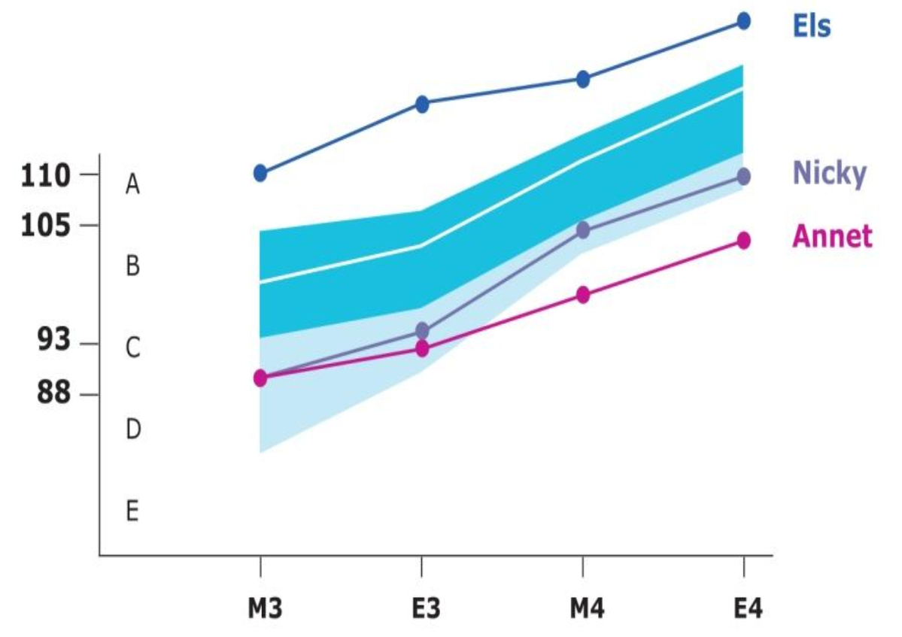
Van een brede visie naar concrete toetsstenen voor performant leraarschap
Leerwinst boeken als doel
Leerbereidheid aanwakkeren als proces
www.edubronblogt.be
Leerwinst uit LVS CITO (Janssens et al., 2014)

Slide 6
Een globaal vertrekpunt
Uw inschatting van:
% leraren dat het ‘eens’ of ‘helemaal eens’ is met volgende stelling
Ik ben tevreden over mijn functioneren in deze school.
Leraren BaO: %
Leraren Eerste graad SO: %
(Bron: www.talis2018.be)

Slide 7
Een globaal vertrekpunt
Uw inschatting van:
% leraren dat het ‘eens’ of ‘helemaal eens’ is met volgende stelling
Ik ben tevreden over mijn functioneren in deze school.
Leraren BaO: 93.9%
Leraren Eerste graad SO: 94.7%
(Bron: www.talis2018.be)

Slide 8
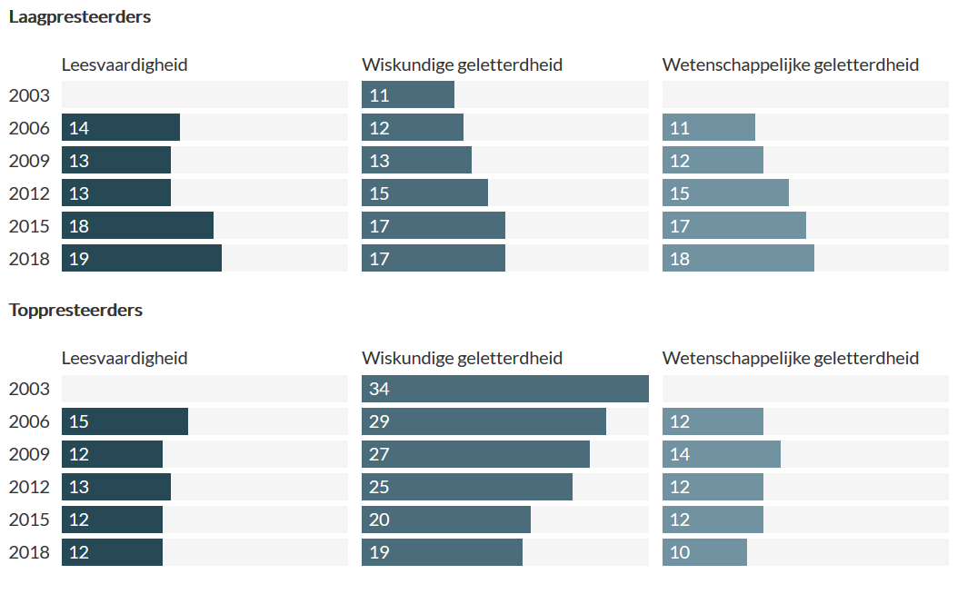
Laag- en toppresteerders PISA per domein
Vlaamse Gemeenschap, 2003-2018, in %
Bron: https://www.statistiekvlaanderen.be/nl/pisa-scores

Slide 9
Nobody wants to be evaluated by anybody at anytime (House, 1973)

Slide 10
Wegwijs in performantiemanagement Cyclisch proces van…
Visie omschrijven
Performant leraarschap definiëren
Functioneren van de leraar documenteren
Prestatie van feedback voorzien
Consequenties vasthangen aan prestaties
Confirmation bias

Slide 11
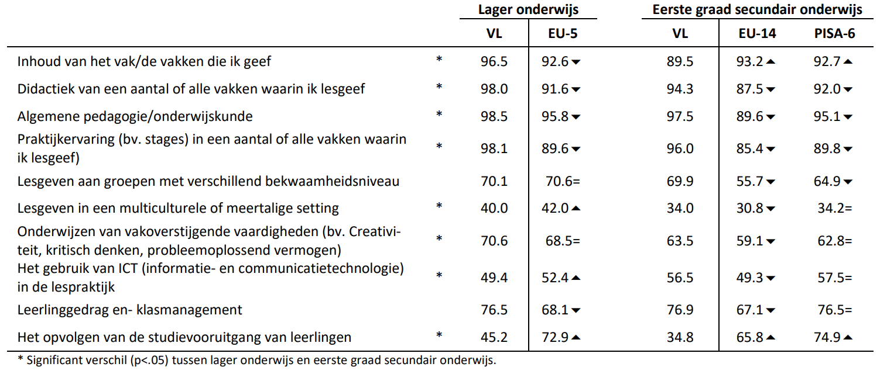
De formele lerarenopleiding als vertrekpunt
% leraren voor wie volgende elementen deel uitmaakten van hun lerarenopleiding
(Bron: www.talis2018.be)

Slide 12
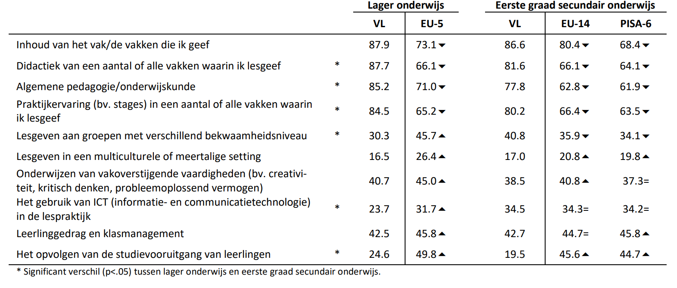
Percentage leraren die zich 'goed' of 'zeer goed' voorbereid voelden
(Bron: www.talis2018.be)

Slide 13
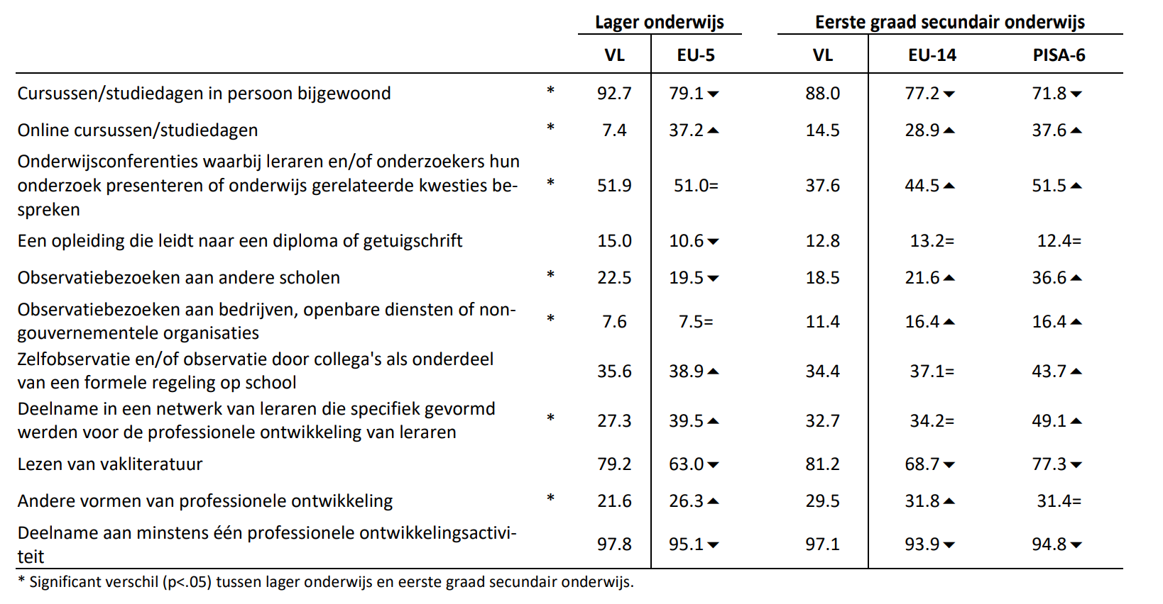
Deelname aan professionele ontwikkeling in de laatste 12 maanden
(Bron: www.talis2018.be)

Slide 14
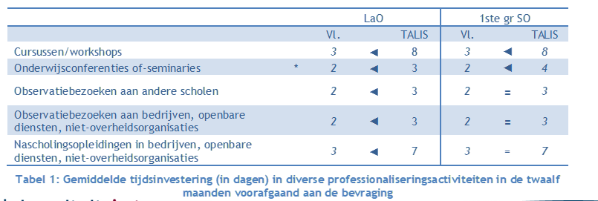
In Vlaanderen is de tijdsinvestering voor professionalisering – internationaal vergeleken - eerder beperkt
(bron: TALIS2013)

Slide 15
Vlaamse pijnpunten: beperkt zicht op, beperkte impact
Context van ondersteuning en samenwerking:
‘we werken eraan’
Vlaamse leraren doen weinig frequent aan professionele dialoog

Slide 16
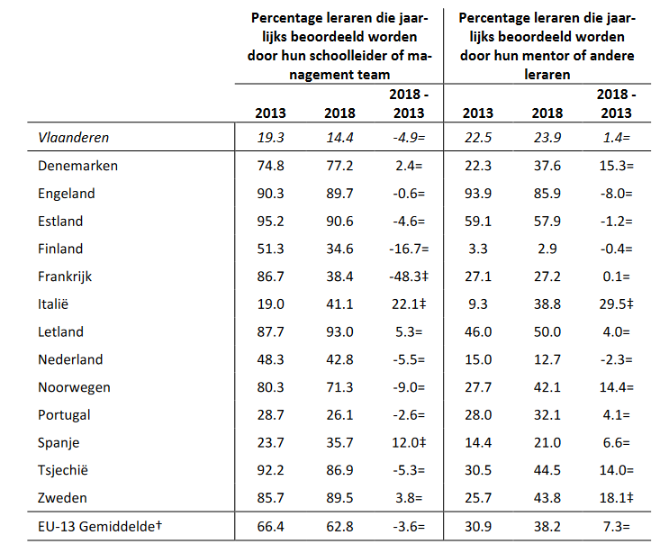
Aandeel leraren dat beoordeeld wordt door schoolleiders/mentoren/andere leraren
(Bron: www.talis2018.be)

Slide 17
Vlaamse pijnpunten: beperkt zicht op, beperkte impact
60% geeft aan nooit een anders les te observeren
Behoefte aan professionalisering ligt bij Vlaamse leraren gemiddeld laag in vergelijking met hun buitenlandse collega’s
(Bron: www.talis2018.be)
Notes:
Talis-gemiddelde is 37%

Slide 18
Percentage leerkrachten dat een grote behoefte aan professionele ontwikkeling meldt

Slide 19
Vlaamse pijnpunten: % leraren dat onder de verwachting presteert
 | Volgens schoolleiders | Volgens collega’s | Volgens Leerlingen
Kwaliteit van instructie
Klasmanagement en creëren van gunstig leerklimaat
Leerlingen op een goede manier evalueren
Negatief of onethisch gedrag stellen t.a.v. leerlingen
Negatief of onethisch gedrag stellen t.a.v. collega's
Nakomen van afspraken of taakverdeling

Slide 20
Vlaamse pijnpunten: % leraren dat onder de verwachting presteert
 | Volgens schoolleiders | Volgens collega’s | Volgens Leerlingen
Kwaliteit van instructie | 19% | 20% | 20%
Klasmanagement en creëren van gunstig leerklimaat | 15% | 17% | 12%
Leerlingen op een goede manier evalueren | 17% | 17% | 15%
Negatief of onethisch gedrag stellen t.a.v. leerlingen | 5% | 7% | 6%
Negatief of onethisch gedrag stellen t.a.v. collega's | 12% | 8% | nvt
Nakomen van afspraken of taakverdeling | 12% | 10% | nvt

Slide 21
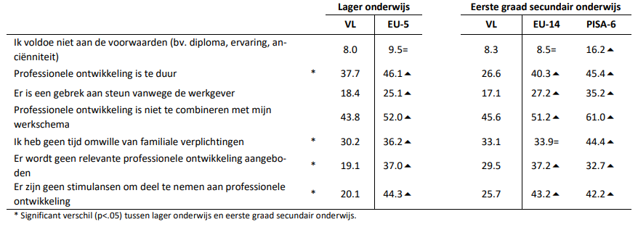
Percentage leraren dat het ‘(helemaal) eens’ is dat de volgende elementen een belemmering vormen voor
deelname aan professionele ontwikkeling

Slide 22
Vlaamse pijnpunten: beperkt zicht op, beperkte impact
Voor 6 op de 10 leraren is analyse van toetsresultaten geen feedbackbron
1 op de 5 werkt in een school waarvan de schoolleider aangeeft een ontwikkelings- of vormingsplan op te stellen op basis van leraarevaluatie
Vlaamse leraren zijn al bij al tevreden over het systeem van lerarenevaluatie
Vlaamse leraren zijn tevreden over wijze waarop ze informatie gebruiken
(Bron: TALIS 2013 + OBPWO Informatiegebruik)

Slide 23
Vlaamse scholen/leraren hebben grote autonomie
(Strikt gezien) niet inzake leerdoelen
Wel inzake pedagogisch project
Wel inzake didactische aanpak (incl. evaluatie)
Wel inzake beslissingen over leerlingen
Notes:
http://www.phil.muni.cz/journals/index.php/studia-paedagogica/article/view/2148/2120

Slide 24
Leerlingen correct inschatten
Samenhang inschatting leraar en andere maten
(Studie bij 535 leerlingen 6lj BaO)
Correlatie
Toetsscores
Wiskunde 0.64
Taal 0.47
Inschatting leerlingen zelf
Bekwaamheid tot zelfstandig werken 0.29
Alertheid in de klas 0.22
Leermotivatie 0.17
Goede lk-lln relatie 0.25
Hulp ouders bij schools leren 0.20
Notes:
http://www.phil.muni.cz/journals/index.php/studia-paedagogica/article/view/2148/2120

Slide 25
Handvaten om leraarperformantie
(beter) in kaart te brengen

Slide 26
Vreemde ogen doen spreken
Eigen evaluaties verruimen met de blik van externen

Slide 27
(Hoe) Vreemde ogen doen spreken?
Zelfevaluatie versterken en aanvullen met
Observaties
Analyse en bespreking van artefacten
Werken met lesson study
Leerling- en collegabeoordelingen als mechanisme versterken
Toetsen aan externe referentiekaders

Slide 28
Tenvolle de vruchten
plukken van een doorlichting
Cyclus van inspectie alle scholen (Bron: Ehren e.a., 2015)
Nederland 4 jaar
Engeland 5 jaar
Zweden 4 à 5 jaar
Ierland 5 jaar
Oostenrijk 4 jaar
Tsjechië 3 jaar
Vlaanderen 6 jaar
Notes:
Ehren, Melanie C.M.; Gustafsson, Jan-Erik; Altrichter, Herbert; Skedsmo, Guri; Kemethofer, David & Huber, Stephan G. (2015): Comparing effects and side effects of different school inspection systems across Europé. Comparative Education51 (3), 375 – 40 0.

Slide 29
Werken met gecentraliseerde toetsen!?
Vlaanderen heeft een unieke kans om zich doordacht te positioneren in een verscheidenheid aan systemen van ‘gestandaardiseerd toetsen’
Externe standaarden binnenbrengen
Leerwinst heeft veel toegevoegde waarde
Wat is het primaire doel? School- en klasontwikkeling of verantwoording?

Slide 30
Wie wint…
er bij het sterker inzetten op performantiemanagement?
er bij het stimuleren van een reflectieve dialoog?
(Onderwijs)systeem
De schoolleider
De school
De leraar
De leerling

Slide 31
Voor een goed begrip
Niet utilitair en economisch gericht, wel oproep tot fundamentele reflectie
Speelveld van individuele autonomie inbedden in collectieve organisatiedoelen
Prestatie-indicatoren zeggen iets over kwaliteit, ze zijn niet gelijk te stellen aan kwaliteit

